Slide 1
Reis: egypte
Lisa Oosterlynck

Slide 2
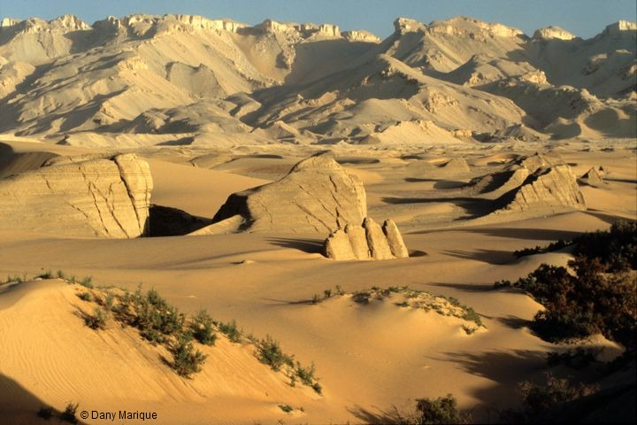
Egypte
Noordoosten van Afrika
Oppervlakte 1.001.450 km²
83 miljoen, inwoners vooral in de vruchtbare
omgeving rond de Nijl
Grootste stad: Alexandrië => hoofdstad Caïro
Woestijn bedekt grote delen van Egypte.

Slide 3
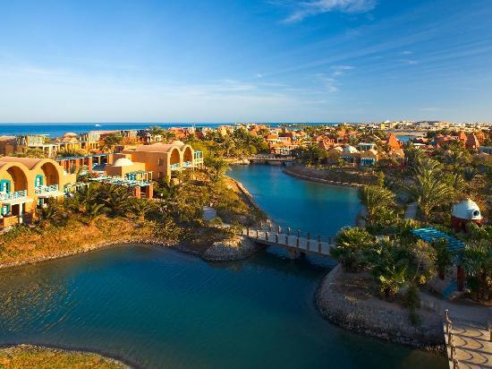
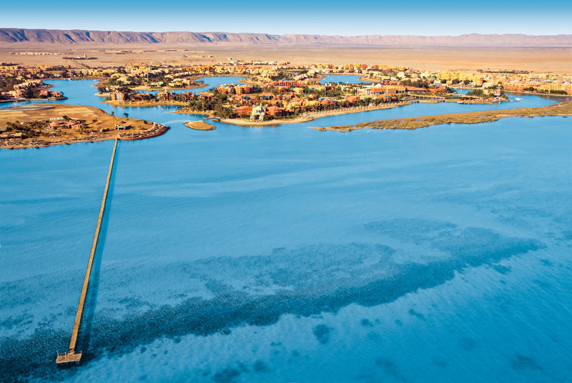
Hotel
Sheraton Miramar Hotel

Slide 4
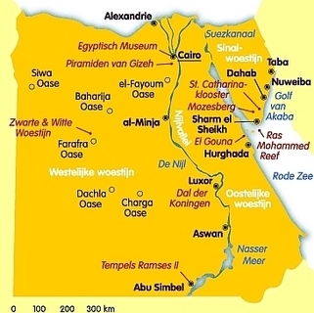
Ligging
In het oosten van Egypte
Direct aan de Rode zee
2 km van El Gouna
25 km van Hurghada

Slide 5
Faciliteiten
Restaurant Snackbar Airco Animatie programma Bar/kantine Winkel (Draadloos) internet Handdoeken(service) zWEMBADEN
Koelkast/ minibar Lift Roomservice Sauna + MASSAGES TV OP DE KAMER Kinderopvang + animatie Kinderspeelplaats Wasserette Privézandstrand

Slide 6
All-in
roomservice (24 u./24)
ontbijtbuffet, lunch à la carte, dinerbuffet
2 à-la-carterestaurants: oosters en Italiaans
koffie en gebak (van 16 u. - 18 u.)
ijsjes voor kinderen (van 11 u. - 17 u.)
lokale alcoholische en niet-alcoholische dranken
(van 10 u. - 24 u.)
dranken in de minibar (dagelijks bijgevuld)
dine around-mogelijkheid in andere hotels en restaurants in
El Gouna
2 snackbars,
1 poolbar en 2 beachbars met snacks

Slide 7
Sport en ontspanning in het hotel
gratis: tafeltennis, fitness, beachvolleybal, strandvoetbal, petanque, darts, aquagym, aerobics, waterpolo
tegen betaling: massage, sauna, stoombad, spelletjesruimte met o.a. biljart, kajak/waterfiets, windsurfen, kitesurfen en duiken aan het privéstrand
in de omgeving: tennis, squash, karting, paardrijden, minigolf, golf

Slide 8
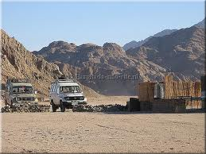
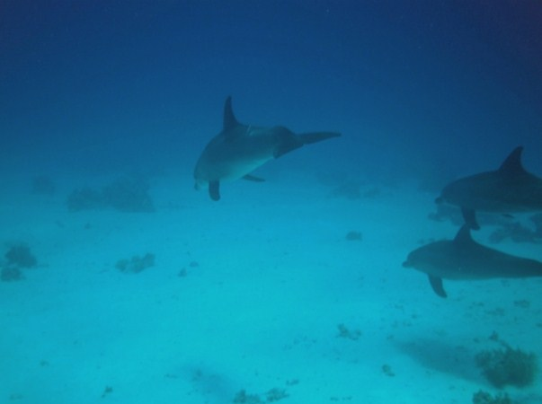
Excursies
Nautilus
Dolphin trip
Stars in the dessert

Slide 9
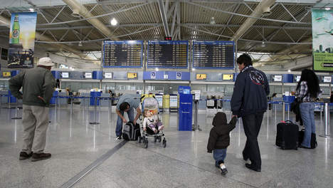
Praktische Info reis
Vereiste documenten
Identiteitskaart
Visum
Munteenheid
Lokale tijd = Belgische tijd
Vervoersmogelijkheden

Slide 10
Beoordeling Reis
8.9/10 op zoover
Waardering: 8,5
Ligging: 8,8
Service: 9,1
Prijs / kwaliteit: 8,5
Eten: 7,9
Kamers: 8,3
Kindvriendelijk: 8,5

